Slide 1
国社基金申请点滴体会汇报
朱九龙
15138915180
南阳理工学院 范蠡商学院
2020年12月23日

Slide 2
报告提纲
如何写好一个本子，画好一副蓝图
本子中常见的问题有哪些
科研工作的点滴体会

Slide 3
申请成功要素（关键点：拥有一个强大心脏，持之以恒！）
功底
90
偶然
10
申请书质量高
成功
100%
成功
良好的选题（持续
研究方向，基础好）
运气（专家认可）
影响力和知名度

Slide 4
如何写好一个本子，画好一副蓝图？
一、课题名称的选定
1、总体要求
课题名称是申请课题内容的高度总结，它是研究者在对所研究问题的理论、内容及方法的高度概括，是经过全面细致思考，反复酝酿后拟定的。（建议先勾画内容框架，再拟定题目）
课题名称所反映的内容必须与申报内容相符。如“基于多主体协同的南水北调中线工程核心水源地农业非点源污染治理机制及路径研究”，研究对象是核心水源地，研究内容是非点源污染治理，研究视角是多主体协同，属应用性研究。
不同课题名称要求不一致，重大项目和年度项目区别明显。

Slide 5
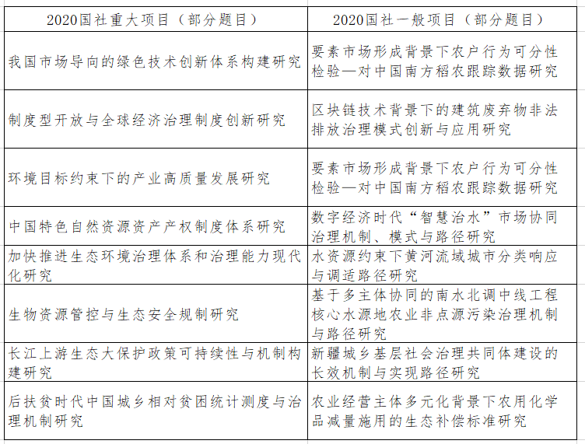

Slide 6
一、课题名称的选定
2、怎样选题，如何确定研究内容与框架
第一：依据指南，切合自身条件（研究基础、资料积累、突出特色）
如何突出特色？
（1）人无我有，人有我优
（2）个性，地域性，时代性，民族性
（3）忌炒冷饭，避趋热门
（4）依据指南，自选题
总之，课题是着眼热点还是剑走偏锋？一定结合自己的研究基础，切勿跟风。

Slide 7
2、怎样选题，如何确定研究内容与框架
第二：科学界定研究框架（题目大小适中）
（1）忌大而空泛，难以把握
（2）忌小而无料，难以出货
（3）宜大小适中，合体合度（适合不同级别不同性质）
（4）与其大，毋宁小
（5）小题可以大做，有料即可
（6）工作量大的可以分题分次分级申报（国家、部、省、厅）

Slide 8
2、怎样选题，如何确定研究内容与框架
第三：避免选题重复
（1）题目重（或近似）——查核近三年国社及教育部社科立项题目
（2）内容重——掌握相关领域研究动态，了解相关论著内容
（3）勿与自己公开出版的成果和已立的项目重合

Slide 9
3、选题技巧（可以且必须掌握的技巧、细节）
（1）方向性：要熟悉申报的“游戏规则”（看指南、公告）
目的在于避免低级错误、方向性把握一定要准。
（2）顶 天：要对学术前沿有高度的敏感性（读文献）
目的在于（1）选题的先进性；（2）避免研究的低水平重复。
（3）立 地：要了解国家战略需求（看文件、报纸），切合国家急需
目的在于（1）选题的价值；（2）选题的创新性。

Slide 10
3、选题技巧（可以且必须掌握的技巧、细节）
（4）注重形式：要善于包装自己的“产品”
目的在于（1）体现申报者的认真态度；
（2）让评委阅读时觉得舒服，愿意读下去。
（5）适当宣传：掌握国内外学术动态（学术交流，发表论文）
目的在于选题创新性，符合当前学术急需。

Slide 11
选择课题名称还应该注意的事项
1、简明：一个好的题目应当简单明了，用较少文字反映丰富内涵，不繁
赘冗长。在初步确定题目后,要反复推敲,试着删掉多余的词,如“关
于”、“探索”、“分析”等。
2、具体：明确清晰，不抽象笼统，题目能具体反映出研究的主题、创新点及独到之处。例如“南水北调中线工程受水区对水源地的经济援助机制与途径研究”这个题目本人认为研究内容比较具体、清楚。应避免题目过大，内容不具体，如“流域管理”（大题小作）。
3、新颖：新颖即创新性，所研究的新理论、新技术及新方法等创新之处及
特点，应尽可能在题目上体现出来，读后给人留下深刻印象。
4、醒目：文字精湛传神，引人入胜，使人读后产生要立刻读下去的欲望。

Slide 12
项目主要成员选择
（1）社科主要成员的重要性虽然没有自科显著，但是也有一定的作用，所以大家还是应该给予重视，满足限项的基本要求。
（2）项目组主要成员 指在项目组内对学术思想、技术路线的制订与理论分析及对项目的完成起重要作用的人员（不包括项目申请者）。切记，与本课题研究无关或者方向压根没有丝毫关系的人员切勿加入，否则可能坏事。
（3）项目中的分工 指项目组成员具体承担的具体工作，尽量细化一些。

Slide 13
成员填写注意以下几点：
1、项目组成员必须形成合理梯队，既有设计指导者（一般由教授、博士承担），又有工作的主要操作者，还应有必要的辅助人员，分工必须明确，工作不互相重复。
2、项目分工中应写明承担工作的名称，而不要只填“负责”或 “参加”、“参与”或者其他。
3、人员不得超项。限2项，可以全是一般项目，或全是青年项目。
4、项目成员学历、职称搭配合理，切勿扯虎皮做大旗。

Slide 14
四、经费预算
1、经费情况：一般和青年项目20万，重点项目35万，重大项目60万。
2、经费包括直接经费、间接经费。间接经费一般按照30%填写，用于科研人员绩效和学校管理费提取，具体按照学校文件规定。
3、立项后需要重新预算。

Slide 15
申请书撰写及注意事项
第一步：介绍本课题研究背景，对新的研究领域，
应做一些必要的科普介绍，以使评审者能对课题先
“入门了解”，作出客观的判断。
第二步：“破题”，即从社会经济的实际问题入手，
提出目前尚未探明的科学问题。介绍本课题研究的
现状、水平和最新技术成就，必要时包括不同学派
的观点及其比较。介绍本课题当前国内外研究的动
向和趋势。着重阐述未解决的问题，分析未能解决
的原因，
选题依据 撰写

Slide 16
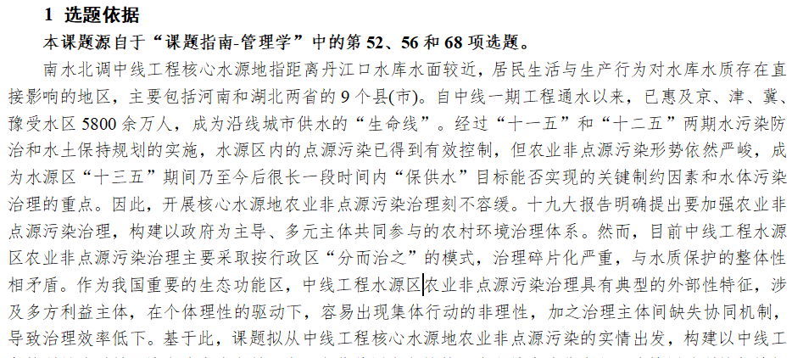
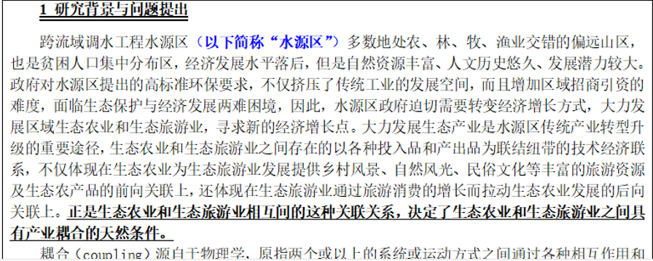

Slide 17
第三步文献梳理：在肯定他人和自己的研究成果的同时，用“但是”引出目前尚未解决的关键的科学问题。
要求：
（1）对课题国内外研究现状的述评详实、全面、充分，并作适当的归类，同时提出作者本人研究的独特视角或选题的价值所在。
（2）国内外研究现状的述评是衡量申请者学术水平的一个重要方面。如果申请者不能把握前人的研究成果，又怎么能谈得上超越呢？
（3）千万不要去贬低前人或别人的东西，如填补空白之类，也不要对别人的成果评价过低，或过于吹嘘自己。
（4）学术价值或应用价值，不要泛泛而谈。
选题依据 撰写

Slide 18
第四步：针对关键的科学问题，引述文献中蛛丝马迹的
证据和申请人前期工作基础提示，提出“科学假说”。
在分析存在问题的基础上，找出本课题研究领域中的空
白点、未知数、焦点、难点、技术关键，确立本课题的
着眼点，形成清晰严密、合乎逻辑的假说和设想。
第五步：针对“科学假说”叙述研究思路。阐明你将使
用何种技术条件和实验手段，来解决你所提出的问题，
证实该假说或设想。
选题依据 撰写

Slide 19
第六步：点明该研究工作的意义或应用前景。你的
研究工作将会在理论或实际应用中解决什么问题，
将会给本领域贡献什么，增加哪些新的认识，对学
术理论或国民经济和社会发展起到什么样的作用及
具有多大价值。
第七步：参考文献：权威、新（近5年内） 、领域大牛方向小牛的文献尽量照顾到，不自引，尤其是青年基金回避自引。（10～15条左右，不要太多）。
选题依据 撰写

Slide 20
1、格式清晰、逻辑合理。能让评议专家对你要阐明的项目研
究意义、国内外研究现状和研究目标一目了然。对研究意义
的叙述要简明扼要，叙述恰当，是“填补空白”、“国内首
创”，还是“国际领先”，用语一定要谨慎，实事求是。
2、对国内外研究现状的分析要全面、透彻；对提出的研究目
标要合理、适当，避免太分散。
3、对理论依据的推测和假设必须严谨、科学，特别是对创新
性内容的提出和分析，必须考虑到其理由的充分和合理。
4、语言要科学、准确，切忌含糊。
5、设立小标题，分段渐进，环环相扣，可读性要强。
6、注意是否有当年发表的相关进展的文章。
7、文字要充分校对，包括参考文献的格式。
第一部分注意事项

Slide 21
第二部分：研究对象、总体框架、重点难点、研究目标
1、研究目标 即通过研究要达到的具体目的，是项目申请的精
髓。这段内容主要是阐述通过本课题研究将达到什么目标，其
理论意义，学术价值，直接或潜在的应价值以及可能产生的社
会和经济效益。
注意事项：
①目标要具体，量化，条理清晰，不要太大、太空。
②我们一定要小题大做、深做；不要大题小做、浅做。
③目标不宜太多，2~4个足矣。

Slide 22
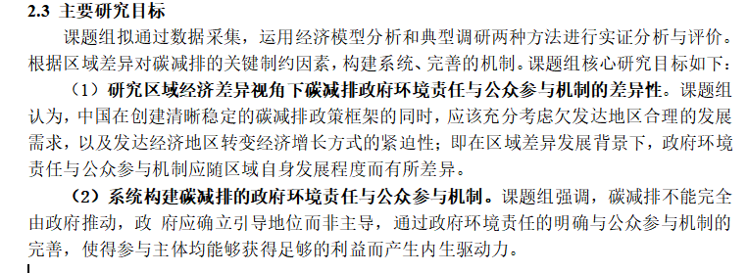

Slide 23
第二部分：研究对象、总体框架、重点难点、研究目标
2、研究内容 要求内容具体、完整、紧扣主题，使评审者了解拟做哪些工作，是否值得做，这样做是否能达到申请者提出的目标。
注意事项：
①你准备从哪几个方面的研究来论证你提出的问题，即本课题由
哪些分题深入扩展。
②明确从哪个角度、哪些范围、哪个水平进行研究。
③每个方面或分题计划选择什么样的可供考核的技术或经济指标。

Slide 24
第二部分：研究对象、总体框架、重点难点、研究目标
3、研究重点与难点 即整个研究要解决的主要科学问题和难以解决的科学问题，可以在一起描述，也可以分开描述。如果篇幅够的话，尽量分开描述。
注意事项：
①要提炼出主要的科学问题来。
②研究重点和研究难点不能等同起来。
③列出的重点与难点一定要能通过本研究得以解决。

Slide 25
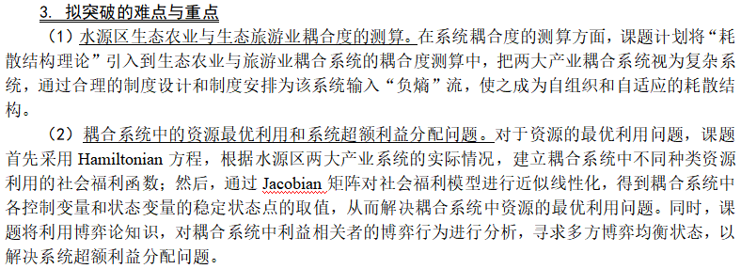

Slide 26
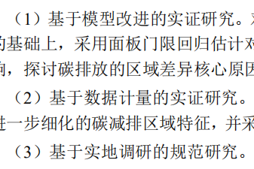
研究思路、方法、进度及前期资料准备情况
1、研究思路 表达方式有两种，即文字表示和图形表达。
2、研究方法 这里不能采用一些大而空的方法，例如实证分析法，这是不可以的；尽量采用一些小而详细的方法，例如演化博弈分析、逻辑演绎等，并且要详细说明每种方法在项目哪块内容中是如何应用，或者该方法将解决什么问题。

Slide 27
3、年度研究计划 即根据课题技术路线对研究内容作一阶段
性的安排。安排方式一般有两种：（1）按照时间进度分年度安排；（2）按照内容分阶段安排
注意事项：
①每一工作单元的研究内容应具体、可行，并有明确、具体、客观的进度考核指标，如发表论文、参加研讨会等。
②层次分明，各工作单元之间应具有连续性。
③不要用专门时间去“结题、整理、撰文”。

Slide 28
4、预期研究结果 不同类型的课题，预期结果的侧重也不同。总体而言，国社项目更多倾向于应用研究，尤其是经济管理类学科。因此，预期研究成果主要从决策建议、咨询、人才培养、出版类成果、研究报告等方面进行描画。
注意事项：
①要与预期目标相呼应；
②成果体现形式：
（1）出版类成果：一定要体现中文期刊，把成果发表在祖国大地上；
（2）人才培养：研究生培养和青年科技工作者；
（3）奖励：不宜说获什么奖，可说拟申报几项。

Slide 29
5、研究工作基础 （1）与本项目相关的研究工作积累和已取得的研究工作成绩；（2）核心观点来自于前期基础，且与本项目密切相关。
注意事项：
①要介绍与申请项目直接相关的研究结果。把课题组发表的有关文章搜集起来，找出与课题相关的（分量最重的5项）。
②以往应用与申请项目有关的技术方法的经历。申请人及主要参加者所做的与本项目有关的研究工作积累和已取得的研究工作成绩以及所掌握的实验技术要尽可能详尽地在申请书中反映。有针对性地把研究队伍的相关工作经历、论文、成果等展示出来。（在活页无法体现，但是可以在申请书中描述）

Slide 30
本子中常见问题
无明显科学意义、应用前景、不属于社科资助领域（方向性）
缺乏创新性（包括学术思想、学术观点、研究方法）
立项依据不足（包括题目破解不透彻，文献梳理不全面等8个方面）
项目研究内容、方案不完善（故事搭建不完美，有漏洞等4个方面）
研究工作基础薄（功在平时，注重积淀等7个方面）
项目组梯队结构不合理（教授、副教授、讲师、博士、硕士、学生、年龄、性别）
其他（如：标点符号、错别字、格式、观赏性、代表性文献列举等）

Slide 31
立项依据不足
立项依据中对研究意义和文献梳理过于宏大，研究点不集中，围绕关键科学问题的相关阐述及优势、意义轻描淡写。
缺乏对科学问题的凝练，缺少合理的科学假说，或者申请者提出的科学假说与文献依据相互矛盾，因果关系阐述证据不足。
对国内外研究现状缺乏全面系统的了解，创新性不足。引用的文献多是5年前的，陈旧，部分文献影响力太低，甚至出现立项依据中的一些引述缺乏参考文献支持。

Slide 32
项目的立项依据与申请的研究内容和研究方案相悖或对应性差；
立项依据层次不清，对关键问题描述模糊，各个问题之间缺乏有效连接或出现概念错误、用词含糊、格式凌乱，对他人的研究结论评价武断。
没有阐述研究思路，或者在研究思路的描述中未明确阐述新方法和方案优势，或者选择关键技术或指标的理由。
申请者没有与此次申请相关的工作基础，尚缺乏保证实现预期目标的足够依据。
没有学术意义和应用前景。

Slide 33
项目研究内容、方案不完善（蓝图刻画不完美）
研究目标或内容过大,层次不清、重点不突出、研究目标不明确、内容不具体,研究内容简单、深度不够，目标与研究重点不相吻合。研究内容过于分散
缺乏特色研究方法和技术路线存在缺陷，关键问题未解决或不准确
研究方法不先进，实验设计（统计学）不规范、样本小（如各组动物数未交待，无对照组，没有充分考虑混杂因素）
可行性差、预期研究计划难以实现

Slide 34
缺乏研究工作基础和梯队结构不合理
相关的前期研究工作基础不够，没有重要的相关研究成果；
申请者及课题组前期工作基础不够，发表文章级别偏低；
预期成果欠佳（包括报告、决策建议、论文、人才培养等）；
项目组成成员不合理（包括学历、职称、年龄、性别等）；
缺乏课题相关的专业研究人员，或项目组成员中具体做事的人太少，没有研究生或实验员参与（可以用初级职称替代）；
分工不明确，没有具体落实工作内容，或缺具体的内容分工；
研究方向与承担课题问题多（成果少）；
谨慎选择外单位合作人员，社科比较注重合作单位选择。

Slide 35
科研工作的点滴体会（1）
1、把握并认真对待每一次申请机会；
2、平时注重积累；
3、在某一领域或方向上具有连续性；
4、找准课题切入点；
5、讲一个完整的故事；
6、创新性强；
7、充分查阅文献；
8、写好申请书，别无其他方法；
9、具备先做绿叶后做红花的精神。
如何提高
中标率？
在广泛查看资料基础上写好本子！

Slide 36
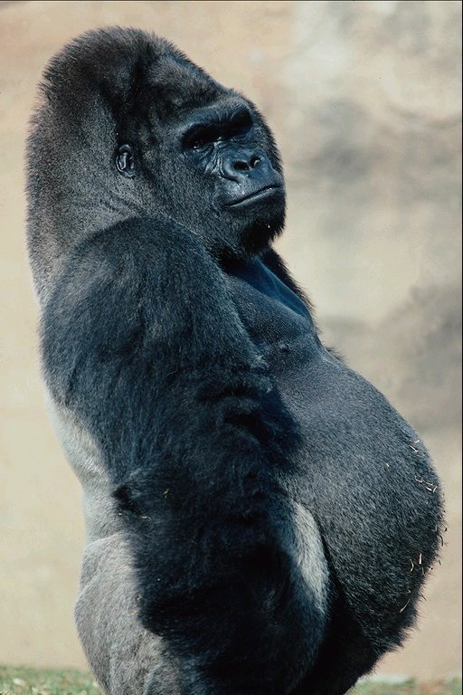
科研课题申请的点滴体会（2）
课题申请有技巧吗 ？
1、提前准备；
2、滚动式申请；
3、留心新理论新方法，经常查阅国内外期刊；
4、注意在工作和科研中发现问题，尤其是实际调研；
5、平时注重积累；
6、多参加本领域的学术活动，广泛接触同行专家；
7、自查自纠。写完了可以过几天再看看 ，不断修改；
8、写好的标书请要请一些内行专家和外行来看。一
是看他们能不能理解你标书的意思，因为你这个小领域的“外行”，不是自己本专业的；二是让他们看看有没有创新，值得不值得研究；三是让他们从他们的专业角度和自己的经验来给自己提点意见和建议；
9、最好找2-3个关系好的同行坐下来一块批判（重要）；
10、总结经验，完善标书 。
积累

Slide 37
科研课题申请的点滴体会（3）
如何做好科研？
1、端正态度，把科研作为一项事业；
2、选好方向，持之以恒，积少成多；
3、耐住寂寞，终将守得春暖花开；
4、正确面对失败，越挫越勇；
5、多学研究方法，信手拈来；
6、寻找适合自己的合作伙伴，组成科研团队，发扬具有“共享”理念的科研精神。

Slide 38
科研课题申请的点滴体会（总结）
保持一个良好心态，选择一个适合自己的学科方向！
孜孜不倦，从小到大，从低到高！
不怕失败，失败是成功之母！
国家自科
水源区生态补偿
国家社科
水源区农业非点源污染
河南省社科
水源区区域协同发展
中线水源区产业耦合
中线水源区产业对接
..............
教育部社科水源区生态产业发展
................
南水北调
中线工程
水源区
河南省软科学
水源区城乡融合
水源区府际协同
.........
河南省政府决策招标
水源区产业转移与承接
水源区产业分布
............
河南省教育厅
水源区生态补偿机制
水源区生态补偿标准
水源区产业发展
..........

Slide 39
预祝各位在2021年的课题申报中实现自己的目标！
谢谢！

